Slide 1
Title
姓 名
大阪府立大学

Slide 2

目次

Slide 3
発表全体の目的
・ファジィ識別器の理解
・二次元の属性値と教師クラスを持ったデータ集合のクラス識別をするファジィ識別器の設計とプログラムの正しさの確認
・最適なファジィ識別器の獲得とプログラムの正しさの確認

Slide 4
ファジィ識別器について（メモ）
人間の意思決定での if – then
  「現象把握」 ＝ 適合度
    ファジィ集合
  「行動決定」 ＝ 単一勝利ルール
    ルール重み ＝ そのルールの影響度？
If – then形式を採用したファジィルール

Slide 5
ファジィ（Fuzzy）

Slide 6
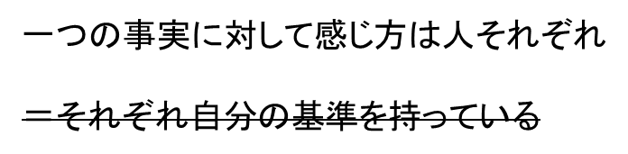
人間の意思決定
温度：26℃
「暑い」
「涼しい」
「寒い」

Slide 7
ファジィ集合による事実把握
温度：26℃
ファジィ集合＝｛暑い，涼しい，寒い｝
暑い：60％
涼しい：40％
寒い：0％
暑い：0％
涼しい：30％
寒い：70％
暑い：90％
涼しい：10％
寒い：0％
一つの事実に対してそれぞれ感じ方が違う
＝それぞれ別々の基準を持っている

Slide 8
ファジィ集合
事実を把握する基準としてファジィ集合を使用する
寒い
暑い
涼しい
温度：26℃
人によって感じ方が違うのは人によって持っているファジィ集合が違うから
寒い
暑い
寒い
暑い
涼しい
涼しい

Slide 9
ファジィ識別器の設計

Slide 10
メモ
ファジィ
  ファジィ集合
If then形式とは
前件部としてファジィ集合を使用する

